Slide 1

Predicción de Precios Estacionales para Productos de Consumo Masivo
Este proyecto aborda la necesidad de anticipar los precios de venta de productos de consumo masivo durante las distintas temporadas del año. Si no se prevén adecuadamente, estos cambios pueden provocar problemas de inventario, como exceso o falta de productos, pérdidas de ventas y costos adicionales.
Por:
Ana María Soto Orozco,Felipe Diego Lobato DaSilva,Nicolás Yepes Joven,Yoselin Nieto Gil

Slide 2

Objetivo y Alcance del proyecto
Desarrollar un modelo predictivo que estime un precio de venta óptimo por temporada y desplegar un tablero interactivo que ayude a las empresas a mejorar su planificación estratégica y eficiencia operativa.
Se limita a productos de consumo masivo vendidos a través de plataformas de e-commerce, en particular Olist Store, durante el año 2018.

Slide 3

Modelos Desarrollados
Modelos Probados
XGBRegressor
RandomForestRegressor
LinearRegression
ElasticNet
KNeighborsRegressor
Los modelos fueron evaluados utilizando métricas de error y precisión, seleccionando la raíz del error cuadrático medio (RMSE), el error absoluto medio (MAE) y el coeficiente de determinación (R²).

Slide 4
Resultados de la Evaluación
El modelo LinearRegression, obtuvo el mejor RMSE (118.01) y el mayor R² (0.6336), lo cual indica que es el modelo más adecuado para este caso.

Slide 5

Experimentos con MLflow
1
Código 1
Este código representa la versión inicial y más básica del modelo de regresión lineal.
2
Código 2
La segunda versión del modelo buscó explorar un preprocesamiento más sofisticado de las variables categóricas.
3
Código 3
La tercera versión fue un intento de optimizar el modelo mediante la selección de características.

Slide 6
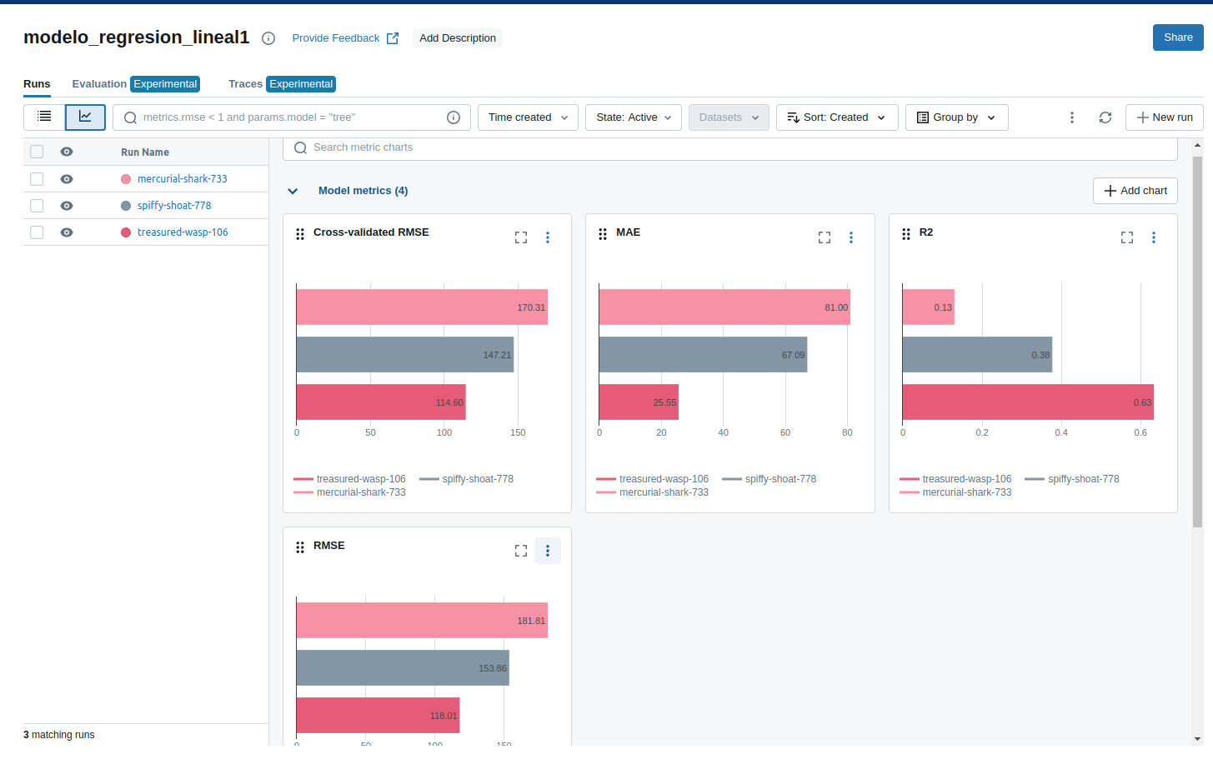
Comparación modelos
Resultados del experimento de distintas configuraciones del modelo de regresión lineal en MLflow. La imagen muestra una comparación de rendimiento entre las tres versiones del modelo de acuerdo con las métricas seleccionadas, destacando la configuración con mejor desempeño en términos de precisión y consistencia.

Slide 7



Comparación de Resultados de los experimentos
Código 1
Fue el más robusto y eficiente, utilizando normalización y codificación OneHot para variables categóricas. Garantizó el mejor desempeño general con un RMSE de 118.01 y un R² de 0.6336, destacándose por su simplicidad y precisión.
1
Código 2
Introdujo codificaciones avanzadas como TargetEncoder, lo que permitió capturar patrones más complejos de variables de alta cardinalidad. Sin embargo, los resultados finales no superaron al Código 1.
2
Código 3
Aplicó selección de características con SelectKBest, reduciendo la cantidad de variables consideradas. Fue eficaz para disminuir el tiempo de procesamiento, pero sin mejoras significativas en la precisión.
3

Slide 8
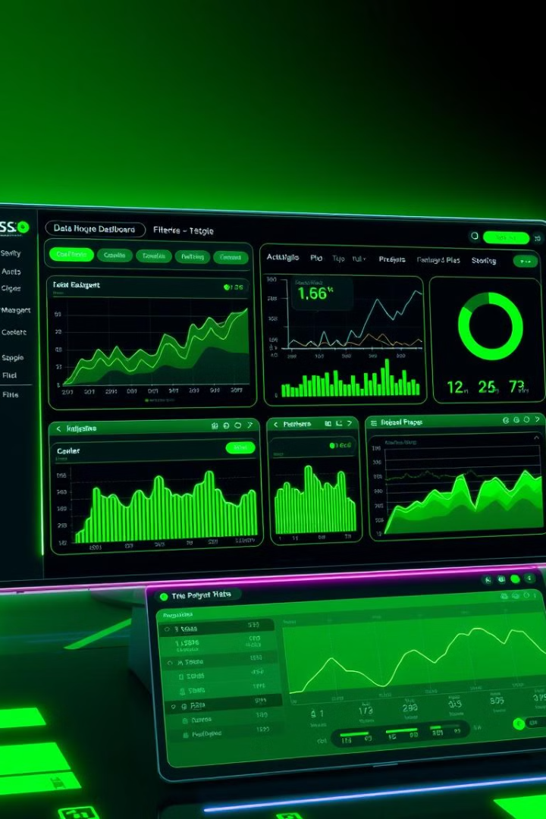
Tablero Interactivo

Slide 9
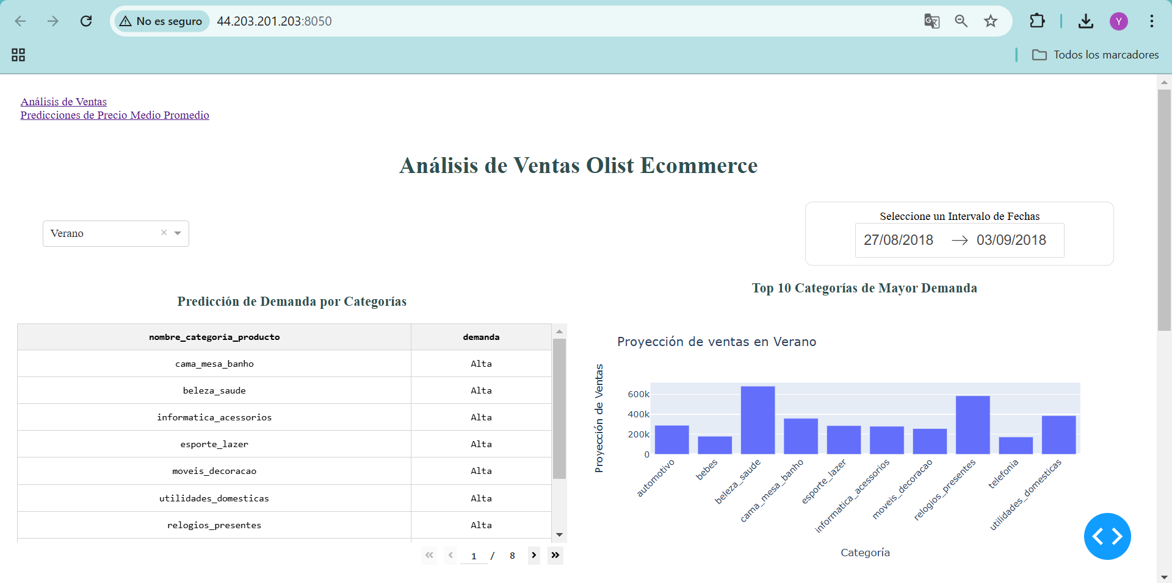
Página 1
Esta página permite al usuario explorar datos de precios de venta y demanda de categorías de productos.
Incluye selectores para elegir fecha, temporada (invierno, verano, otoño, primavera) y categoría de producto.
Muestra una tabla interactiva con la demanda por temporada para cada categoría, un top 10 de categorías más vendidas con precios estimados, un mapa con ubicación de clientes de mayor demanda, y un rango de precios históricos.

Slide 10
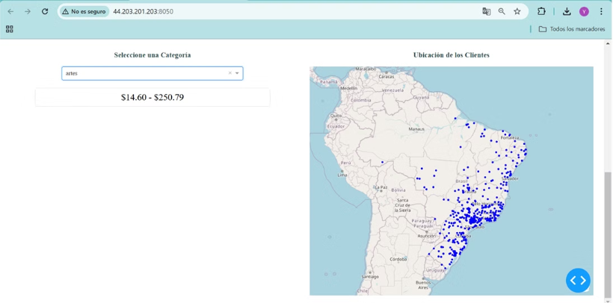
parte B de la página 1
mapa de ubicación de los clientes a la derecha y a la izquierda el rango de precios histórico de la categoría seleccionada.

Slide 11
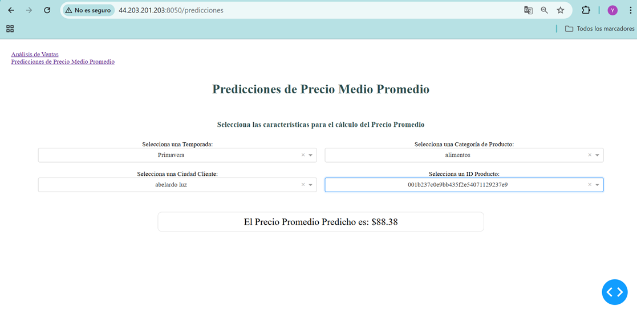
Página 2
En esta página se muestran los resultados del modelo desarrollado para la predicción de precios estacionales. Los usuarios pueden seleccionar características como temporada, ciudad y categoría para obtener estimaciones de precio.

Slide 12

Conclusión
Con base en los resultados del experimento, concluimos que la primera configuración, representada por el Código 1, es la más adecuada para el proyecto. Este modelo de regresión lineal, ahora adaptado al entorno de Databricks y gestionado a través de MLflow, cumple con los requisitos de precisión y simplicidad, además de permitir un fácil seguimiento de versiones y métricas para futuras mejoras.
Finalmente, se puede decir que el tablero logra las metas inicialmente propuestas en el proyecto, brindando al usuario insumos para predecir el precio de venta estacional de productos de consumo masivo y analizar el comportamiento de las diferentes categorías. Con esto, el usuario puede optimizar la gestión de inventarios, precios y mejorar la eficiencia operativa.

